Slide 1
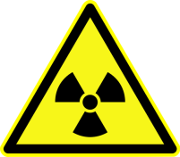
Радиация
содержание

Slide 2
Что такое радиация?
Радиация (от лат. radiātiō «сияние», «излучение»):
Радиация, или ионизирующее излучение - это частицы и гамма-кванты, энергия которых достаточно велика, чтобы при воздействии на вещество создавать ионы разных знаков. Радиацию нельзя вызвать с помощью химических реакций.
Другие значения радиации

Slide 3
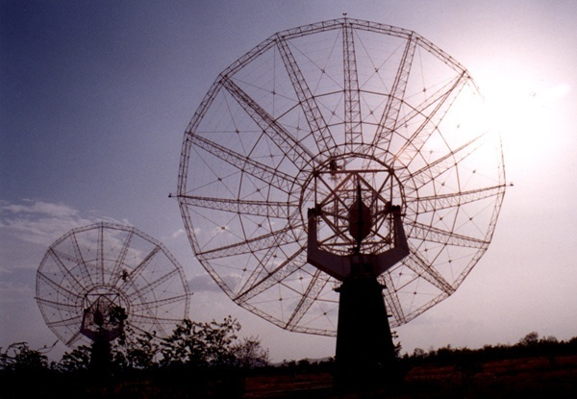
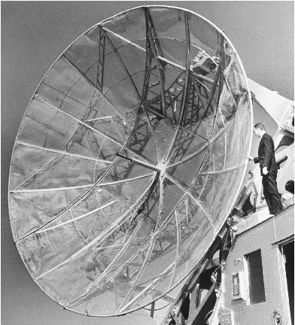
Радиоизлучение (радиоволны, радиочастоты) — электромагнитное излучение с длинами волн 5×10⁻⁵—10¹⁰ метров и частотами, соответственно, от 6×10¹² Гц и до нескольких Гц. Радиоволны используются при передаче данных в радиосетях.

Slide 4
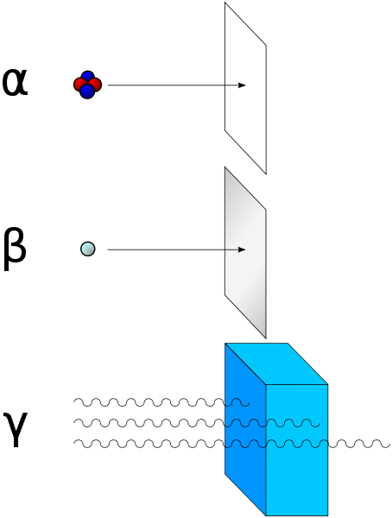
Ионизирующее излучение:
- в самом общем смысле — различные виды микрочастиц и физических полей, способные ионизировать вещество.
- в более узком смысле к ионизирующему излучению не относят ультрафиолетовое излучение и излучение видимого диапазона света, которое в отдельных случаях также может быть ионизирующим. Излучение микроволнового и радиодиапазонов не является ионизирующим.

Slide 5
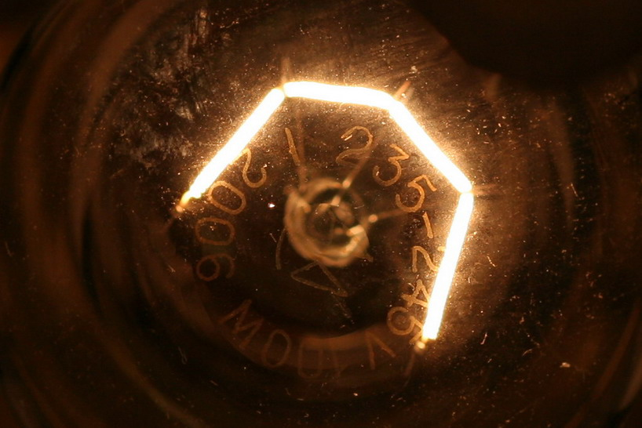
Тепловое излучение — электромагнитное излучение с непрерывным спектром, испускаемое нагретыми телами за счёт их тепловой энергии.

Slide 6
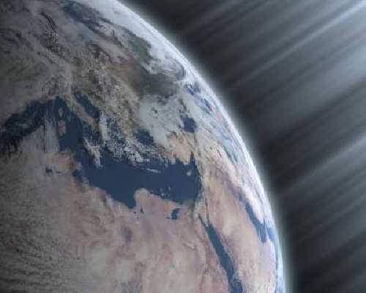
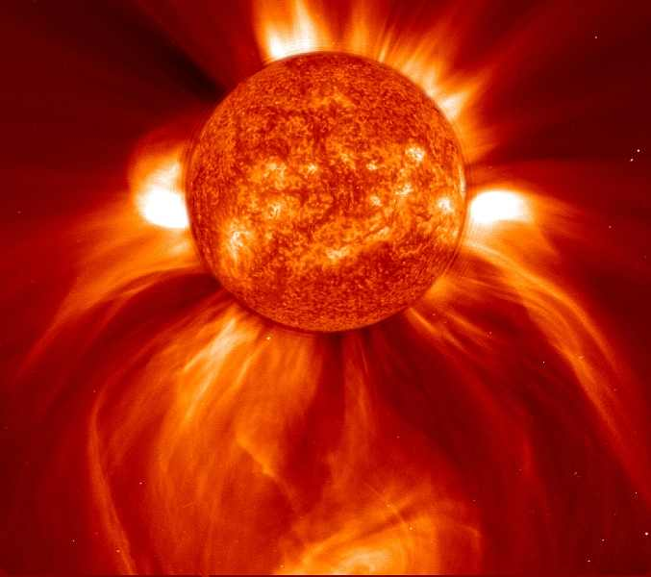
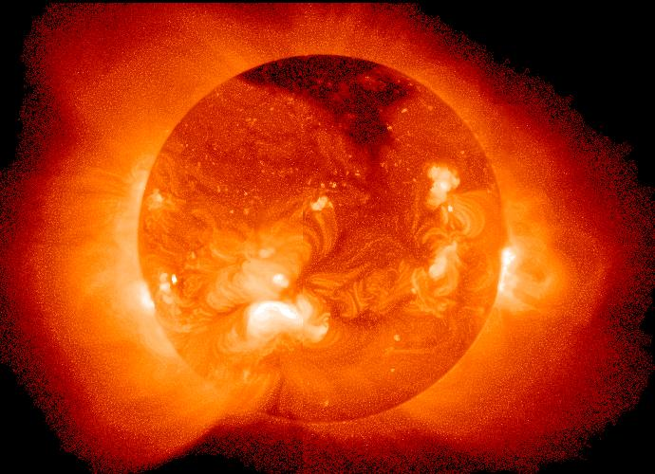
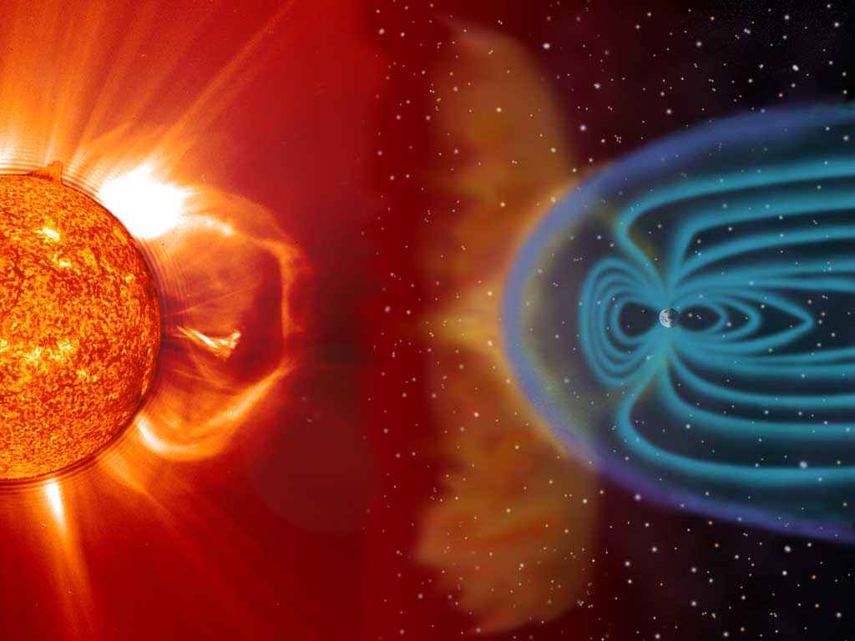
Солнечная радиация — электромагнитное и корпускулярное излучение Солнца.

Slide 7
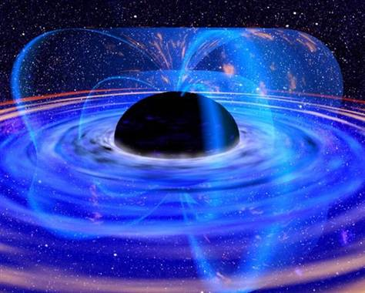
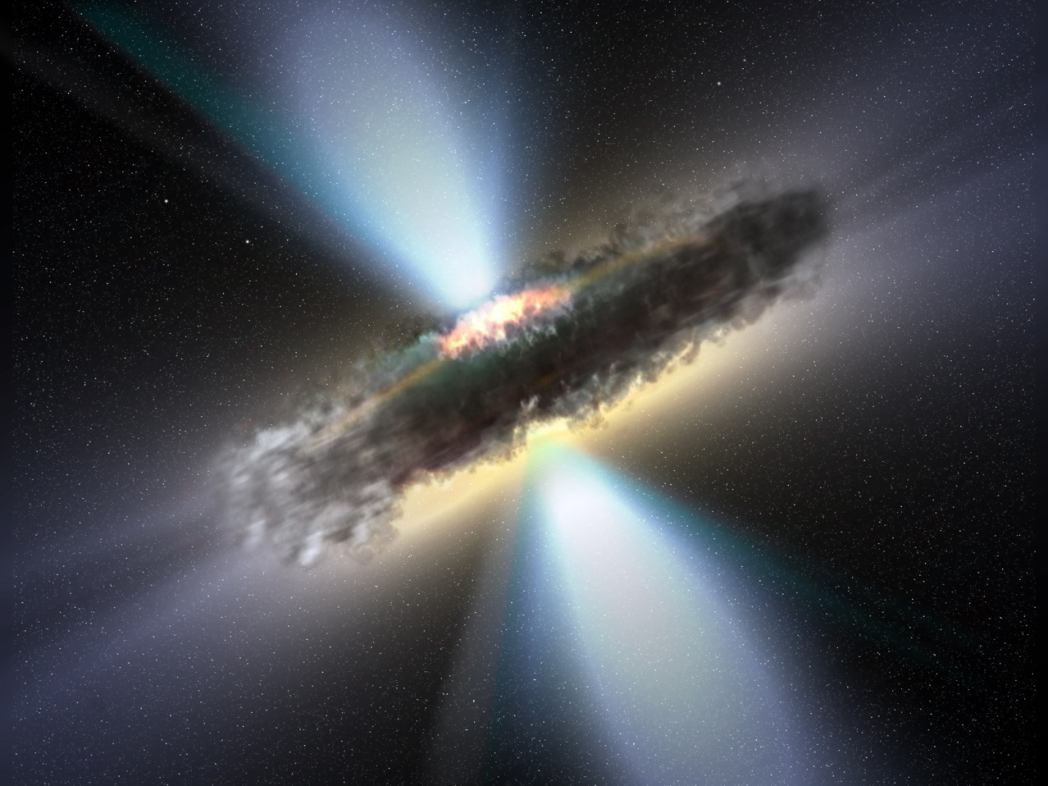
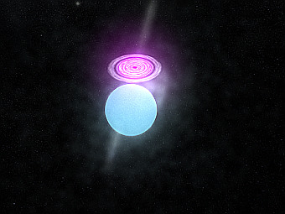
Излучение — процесс испускания и распространения энергии в виде волн и частиц.

Slide 8
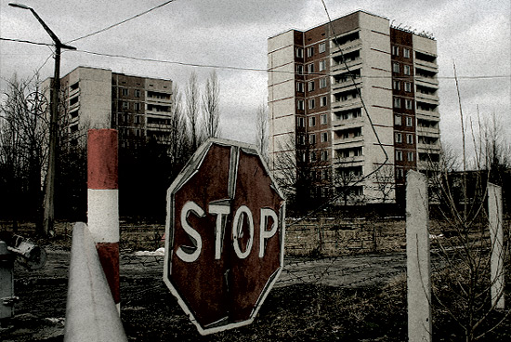
Способы защиты от радиации.
Если существует реальная угроза облучения, то безусловно самыми первыми способами защиты от радиации являются такие меры, как:
Укрытие в помещении, где закрыты все окна и двери
Защита органов дыхания
Защита тела
выход

Slide 9
Радиоактивность
содержание

Slide 10
Что такое радиоактивность?
Радиоактивность (от лат. radius «луч» и āctīvus «действенный»):
свойство атомных ядер самопроизвольно (спонтанно) изменять свой состав путём испускания элементарных частиц или ядерных фрагментов.
Радиоактивностью называют также свойство вещества, содержащего радиоактивные ядра.

Slide 11
Какая она бывает?
Радиоактивность
Естественная
Искусственная
самопроизвольный распад ядер элементов, встречающихся в природе.
самопроизвольный распад ядер элементов, полученных искусственным путем через соответствующие ядерные реакции.

Slide 12
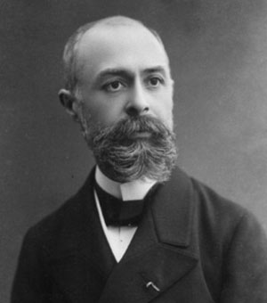
Кто и как обнаружил радиоактивность?
История радиоактивности началась с того, как в 1896 году А. Беккерель занимался люминесценцией и исследованием рентгеновских лучей.
Дата рождения 15 декабря 1852 года в Париже, в семье ученых.
Дата смерти 25 августа 1908 года в Бретань (Франция)

Slide 13
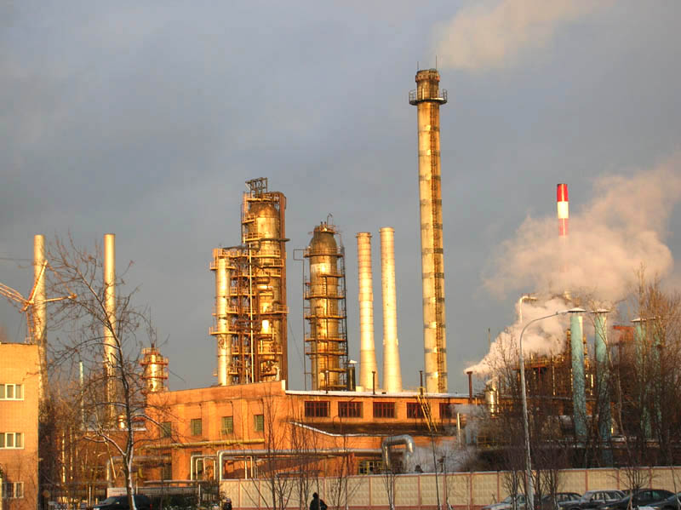
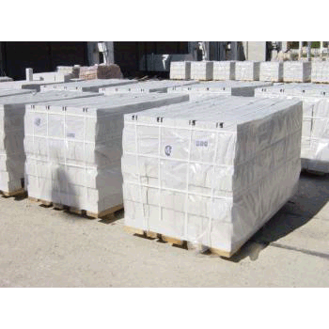
Что вокруг нас радиоактивно?
Техногенная радиоактивность
Человек
Радон
выход

Slide 14
Практическая работа

Slide 15
Спасибо за внимание!
Спасибо за внимание!

